Slide 1

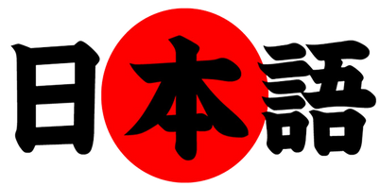

MATA KULIAH
BAHASA JEPANG
Jikoshoukai
By Ayudita Fiana
Pengantar Mata Kuliah Bahasa Asing/ Bahasa Jepang, Pengenalan huruf Jepang dan perkenalam diri

Slide 2


Jikoshoukai
Self - Introduction
自己紹介

Slide 3



Intro
duction
Dosen Pengampu : Ayudita Fiana S.Pd SE M.M
No. Tlp : 085798424110
Instagram : @ayuditafiana
02

Slide 4


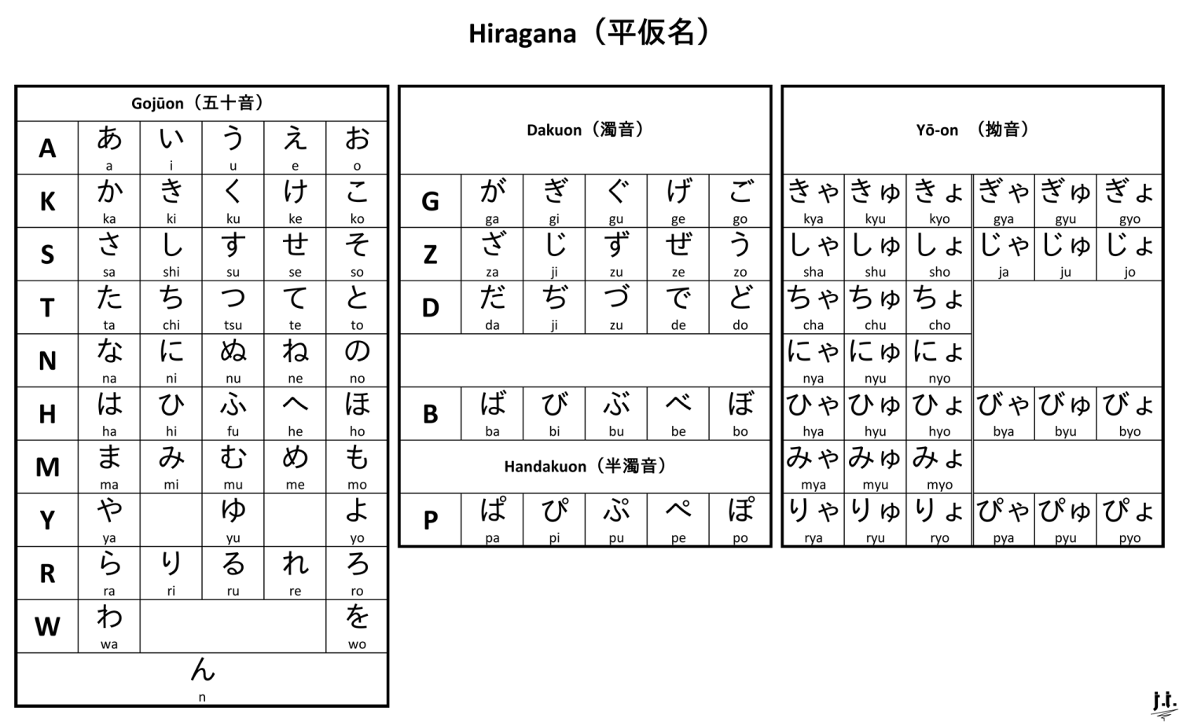

Hiragana
Hiragana merupakan versi abjadnya orang Jepang yang memiliki 46 jenis huruf termasuk vokalnya.
Fungsinya adalah untuk menuliskan kata-kata yang asli berasal dari Jepang dan bukan kata serapan, membantu pemula yang belum bisa menulis kanji.
03

Slide 5
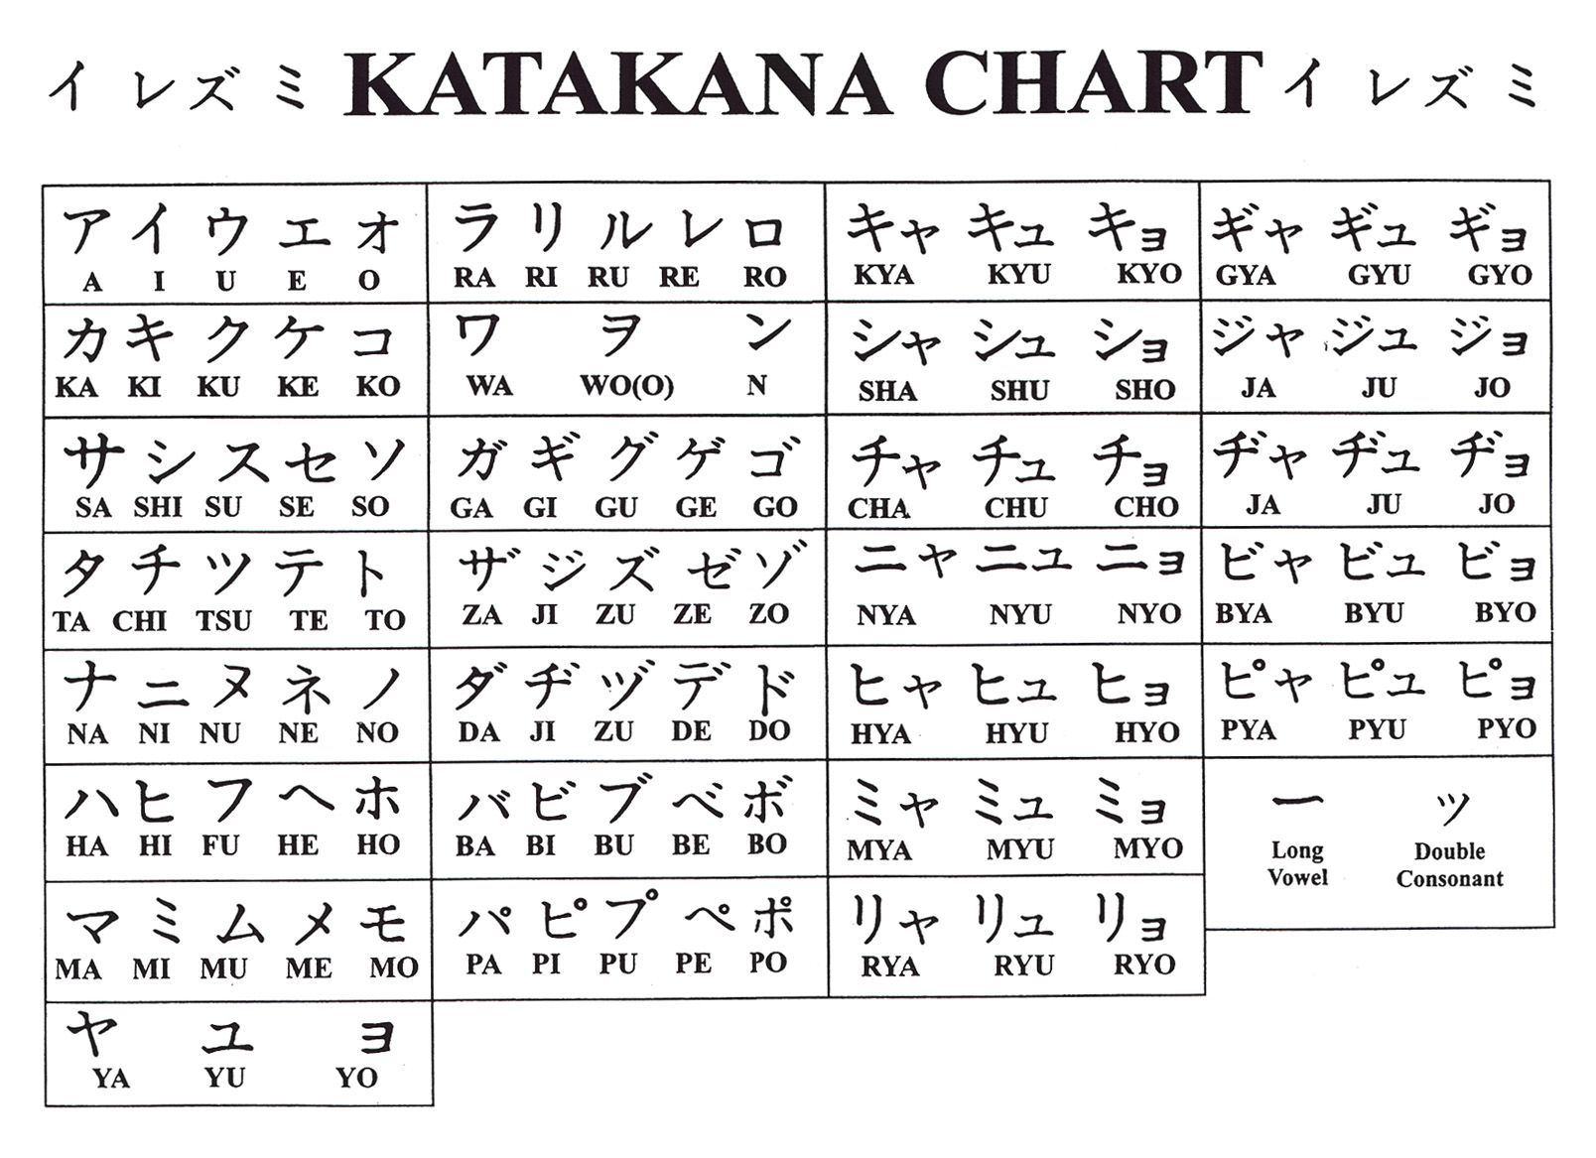
Katakana
Katakana kurang lebih sama seperti Hiragana, ia memiliki 46 jenis huruf termasuk vokalnya.
Perbedaannya adalah memiliki unsur seperti tulisan kanji yang membantu melafalkan karakter-karakter berbahasa asing seperti China dan Inggris.
04

Slide 6
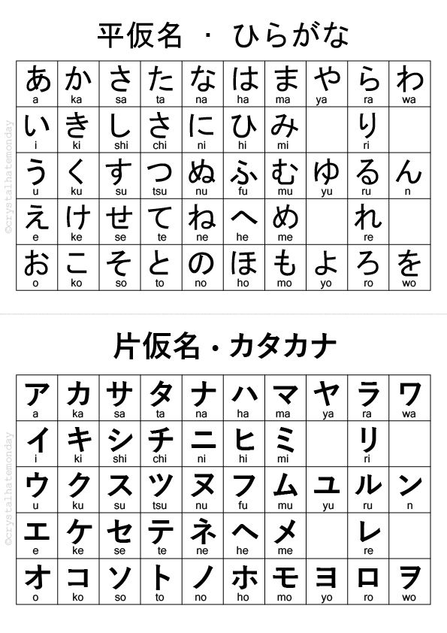
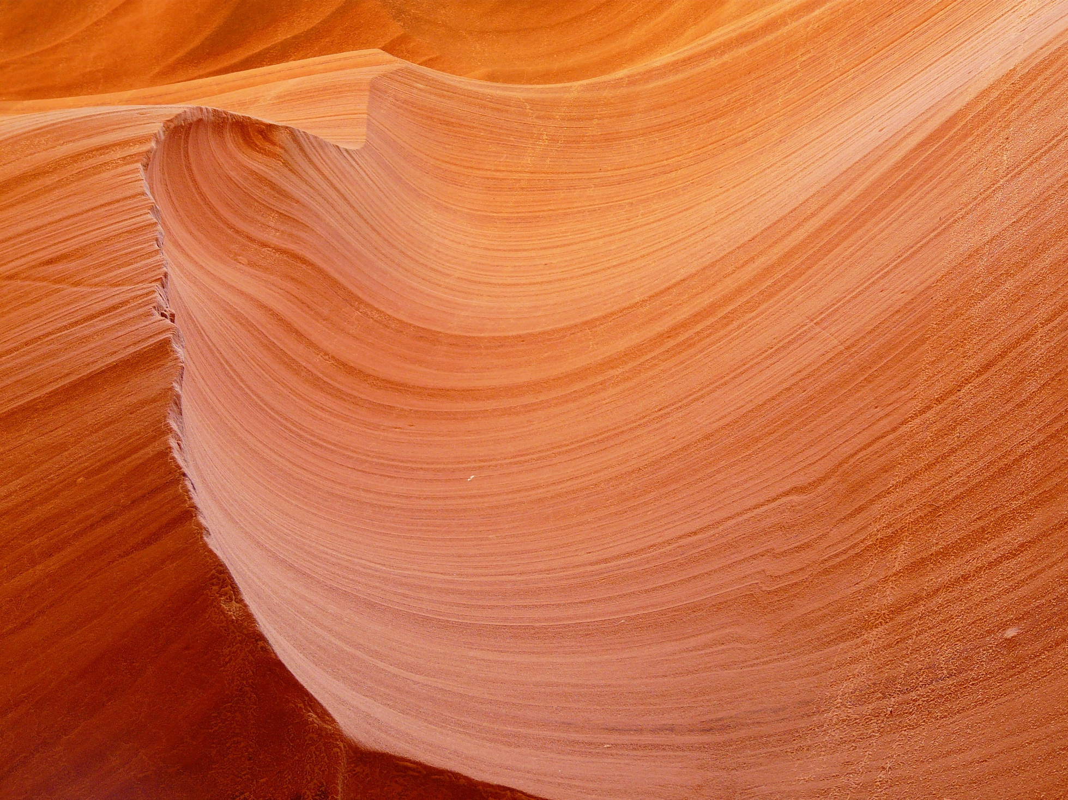
PERBEDAAN HIRAGANA & KATAKANA
05

Slide 7
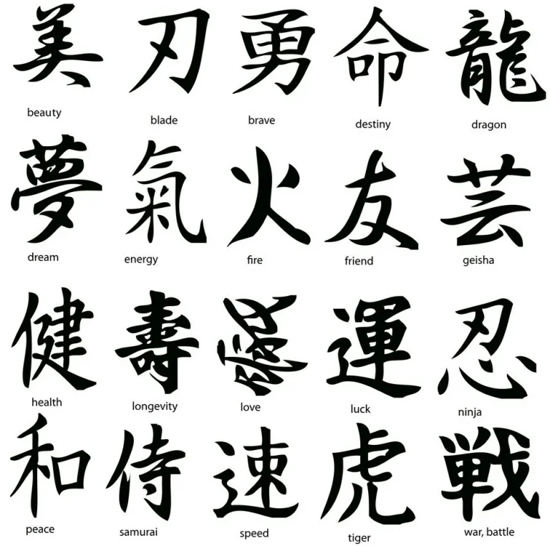
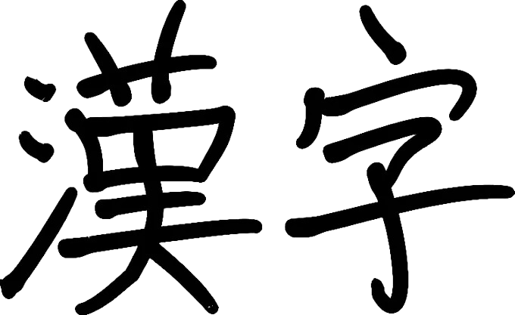
KANJI
Ini dia bagian penting namun paling sulit dalam Bahasa Jepang!
Kanji merupakan tulisan yang diadaptasi dari Tiongkok dengan jumlah huruf lebih dari 2000 jenis huruf
06

Slide 8
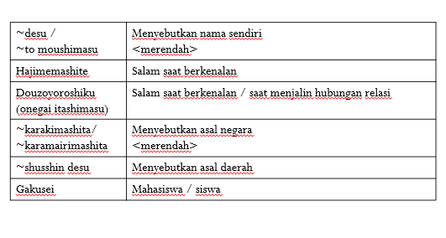
TUJUAN : DAPAT MEMPERKENALKAN DIRI
Kosakata dan Ungkapan
1
07

Slide 9
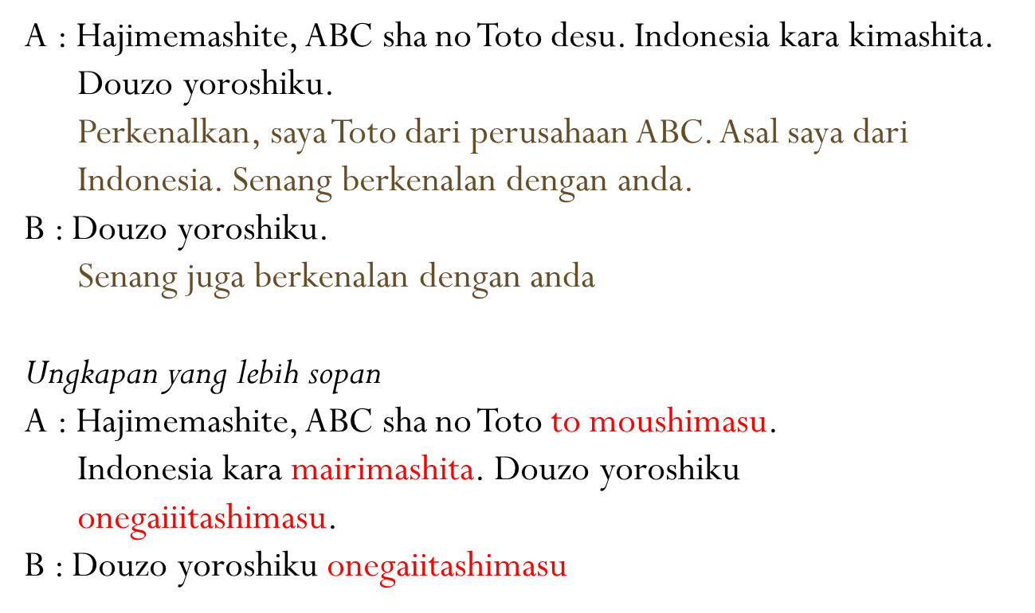

CONTOH PERCAKAPAN
08

Slide 10
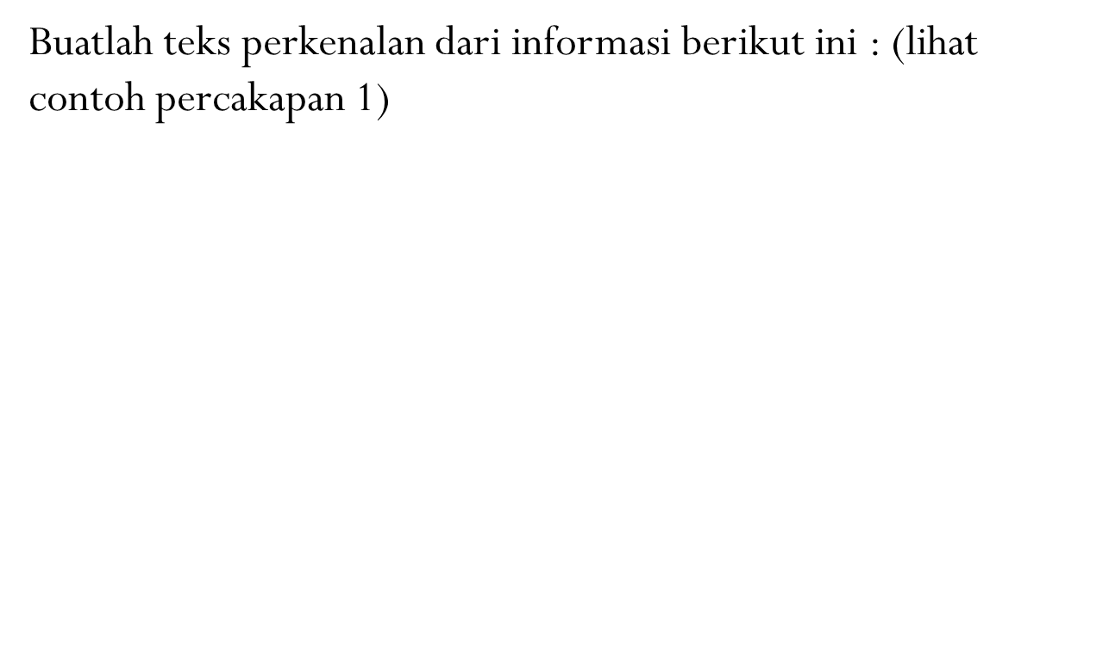
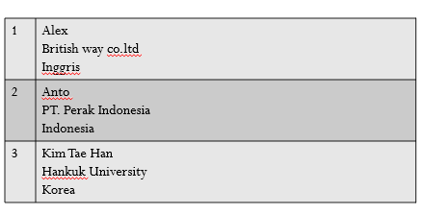

RENSHUU
09

Slide 11
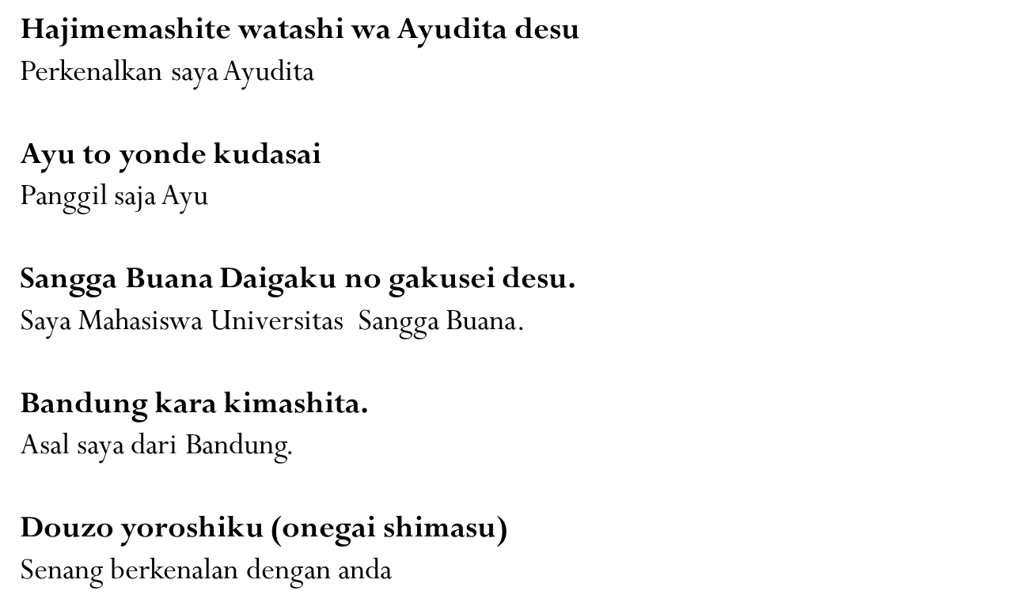

BUATLAH PERKENALAN SINGKAT MENGENAI DIRI ANDA!
自己紹介 して ください
10

Slide 12
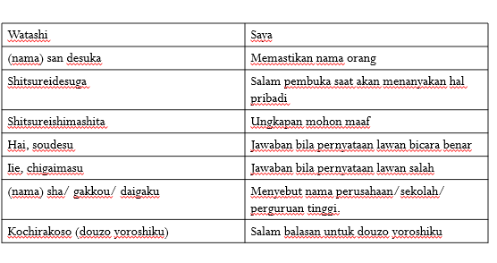
2
TUJUAN : DAPAT MEMASTIKAN IDENTITAS LAWAN BICARA
Kosakatadan Ungkapan
11

Slide 13
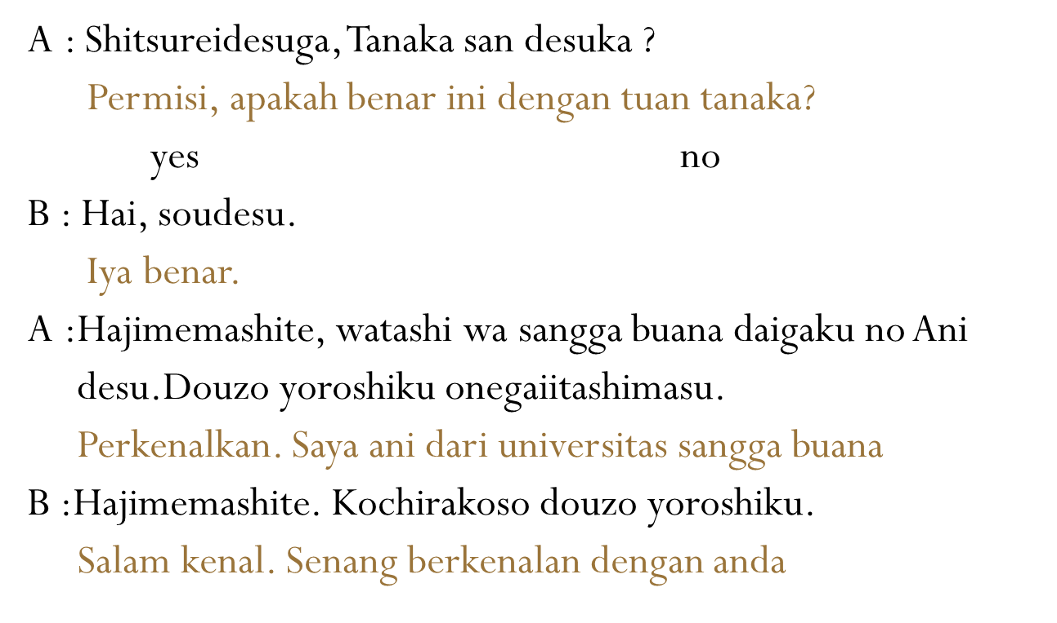
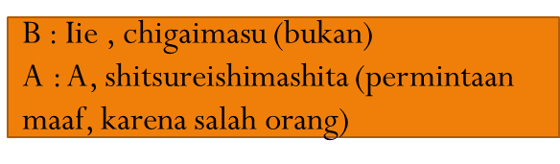
CONTOH PERCAKAPAN
12

Slide 14
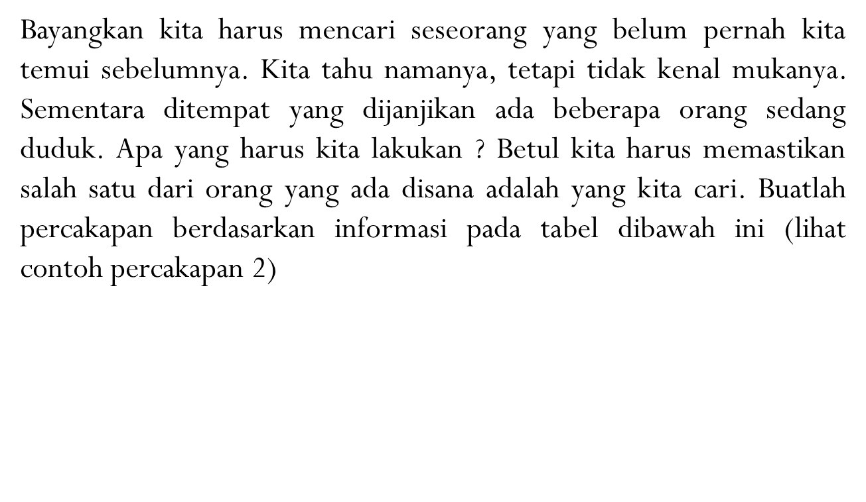

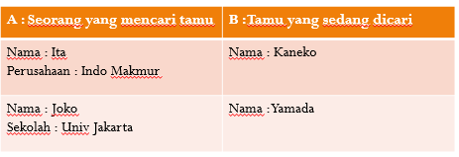
RENSHUU 2
13

Slide 15
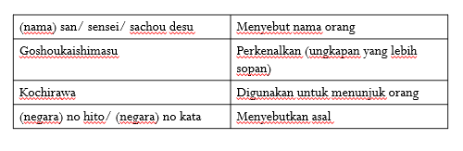
3
TUJUAN : DAPAT MEMPERKENALKAN ORANG LAIN
KOSAKATADAN UNGKAPAN
14

Slide 16
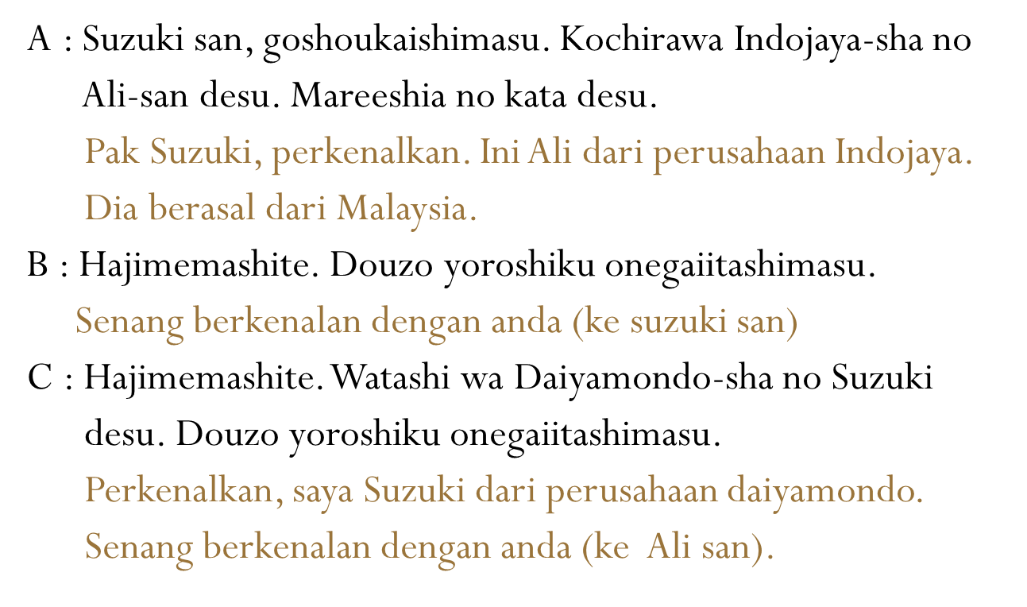

CONTOH PERCAKAPAN
15

Slide 17
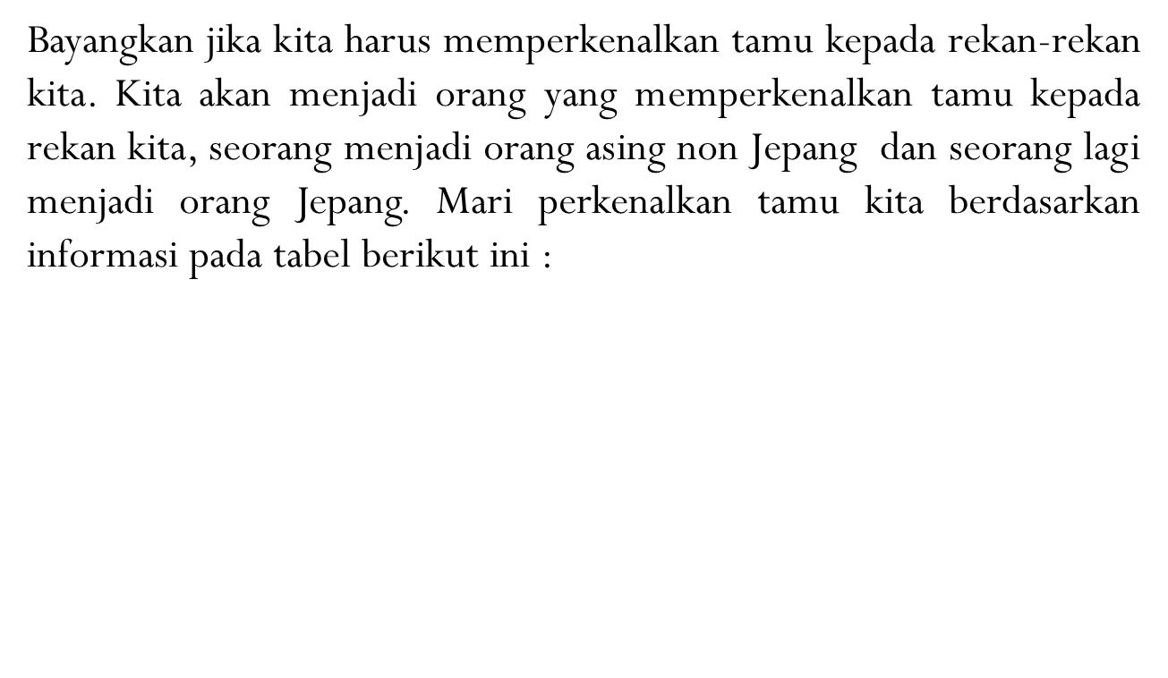
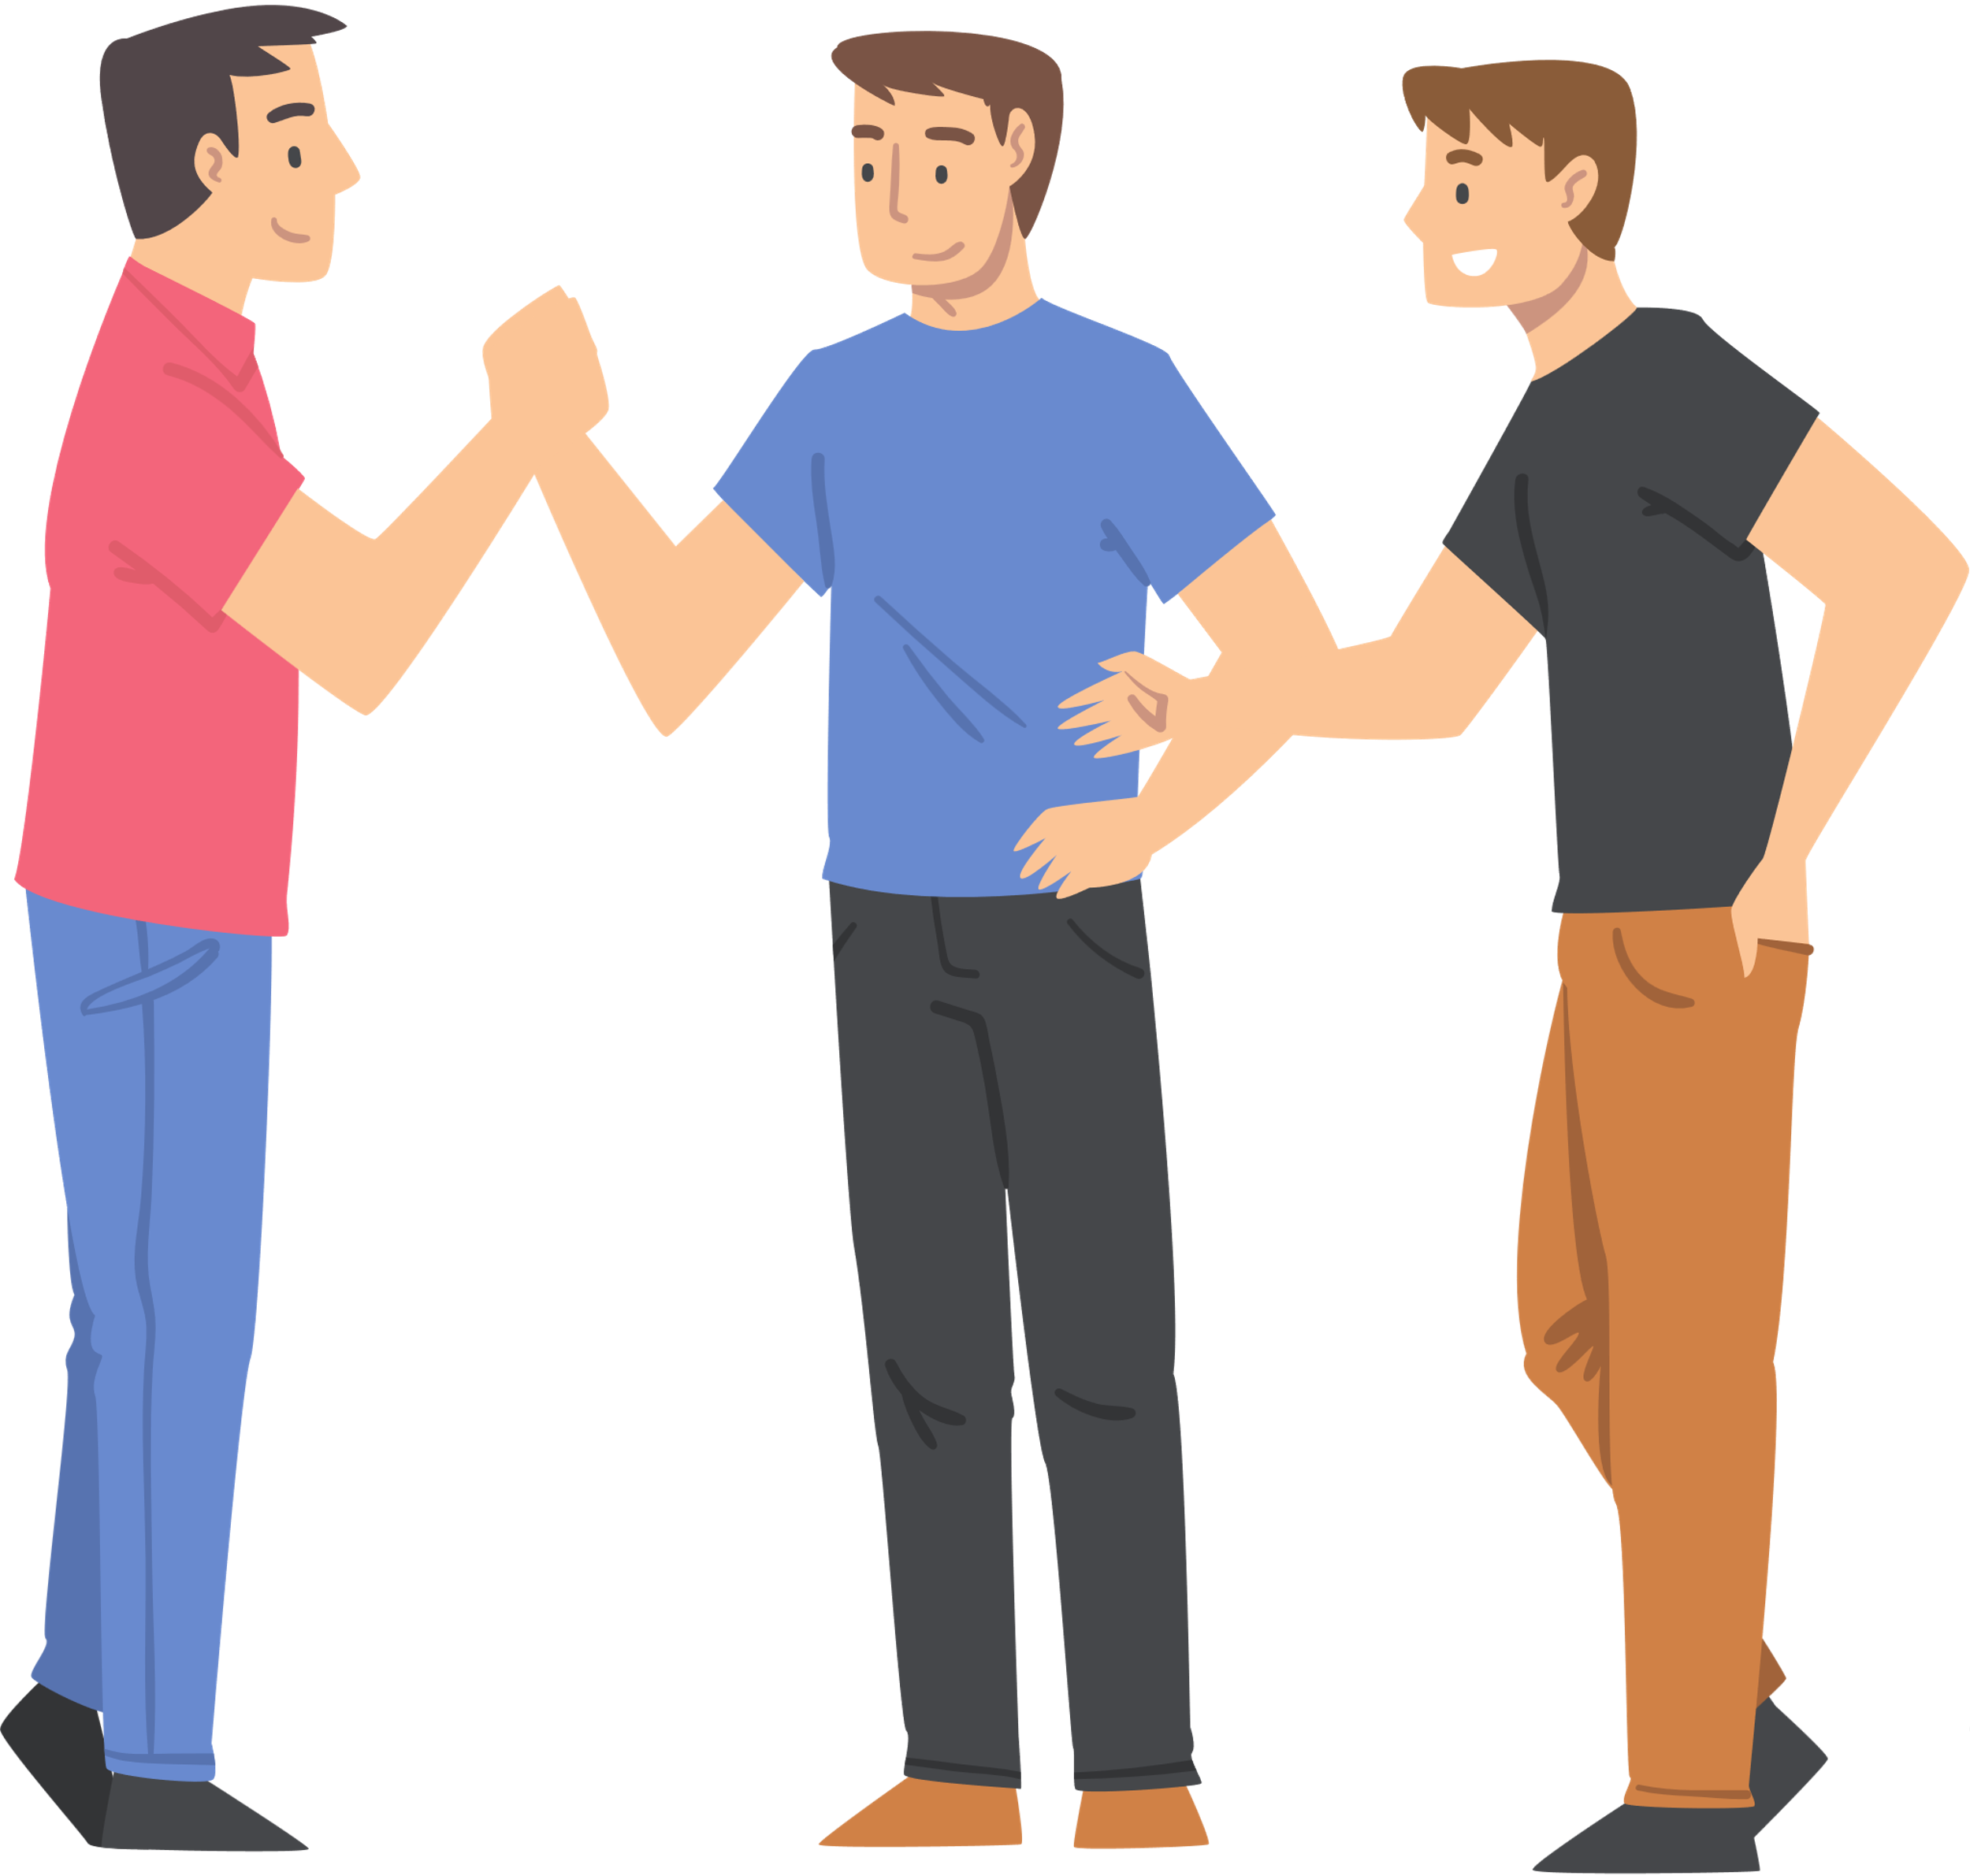
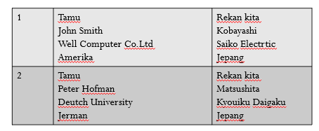
RENSHUU 3
16

Slide 18


